Slide 1

Hz. İbrahim (a.s.)
Hz. Nuh (a.s.)
Hz. Hud (a.s.)
Hz. Yusuf (a.s.)
Hz. Davut (a.s.)
Verilen isimleri daha önce duydunuz mu?
Bu isimlerin başına neden HZ. getirilmiştir?

Slide 2
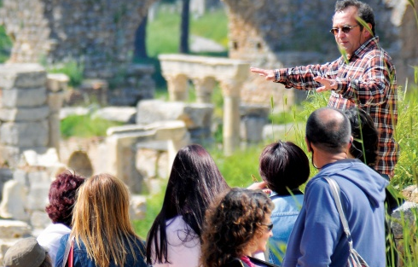
Tarihi bir yere rehberle geziye gittiniz mi?
Rehber bu tür gezilerde neler yapar?
Peki insanın dünyadaki rehberleri kimdir?
İnsanlarında bu dünyada rehberleri var. Bu rehberler de peygamberlerdir.

Slide 3
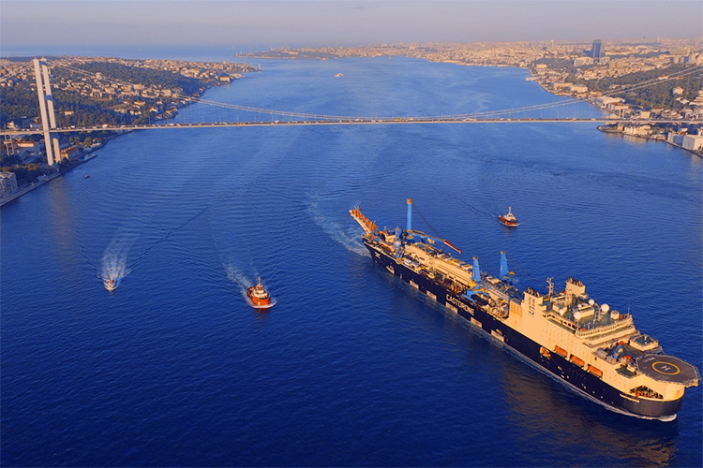
İstanbul’u gördünüz mü? Boğaziçi’ni gördünüz mü? Marmara’dan Karadeniz’e, Karadeniz’den Marmara’ya giden gemiler hep Boğaziçi’nden geçer. Bunlar Boğaz’dan geçerken kazaya yol açmamak için yanlarına bir rehber yani Boğaz’ı iyi tanıyan bir kılavuz kaptan alırlar. Çünkü Boğaziçi’nin iki yakası bazen daralır, bazen genişler. Çoğu yerde de akıntı vardır. Bu akıntılar, gemileri kaptığı gibi sürükler, götürür. Bazen “Benim kılavuz kaptana ihtiyacım yok.” diyen kaptanlar da olur. Ama onlar Boğaz’ı iyi tanımadıkları vapurla çarpışır, olmadık kazalar yaparlar. Yanlarına kılavuz kaptan alanlar için böyle bir tehlike yoktur. Onlar kılavuz kaptan sayesinde Boğaz’ı rahatça geçerler. Sevgili yavrular! Dünya da tıpkı Boğaziçi gibi uzun ve kıvrımlı bir yola benzer. Yani bazı tehlikeleri vardır. Öyleyse kendimize soralım: Bu dünyadan gelip geçenlerin (yaşayanların) de bir kılavuza ihtiyaçları yok mudur?
M. Yaşar KANDEMİR, Dinimi Öğreniyorum, s. 44.
Peki, insanların dünyadaki kılavuz kaptanları kimlerdir?

Slide 4






için Allah tarafından görevlendirilen kimsedir.
İnsanlara iletmek, insanları hak dine çağırmak için
Peygamber ne demek?
Peygamber
Allah’tan (cc) vahiy yoluyla aldığı bilgi ve emirleri
Verilen cümleleri doğru bir şekilde sıralayıp peygamber kelimesinin tanımını yapalım.
Peygamber, Allah’tan (cc) vahiy yoluyla aldığı bilgi ve emirleri insanlara iletmek, onları hak dine çağırmak için görevlendirilen kimsedir.

Slide 5
Peygamber, Allah’tan (cc) vahiy yoluyla aldığı bilgi ve emirleri insanlara iletmek, onları hak dine çağırmak için görevlendirilen kimsedir.
Peygamber
Peygamber, Allah tarafından insanlar arasından seçilen ve Allah’ın mesajlarını insanlara ve ileten elçidir.

Slide 6


Peygamberler Allah’ın mesajlarını insanlara ileten elçilerdir.
Elçi
Peygamberler için kullanılan kelimeler
Peygamberler insanları iyiliğe ve güzelliğe davet eden rehber kişilerdir.
Rehber
Kur’an-ı Kerim’de peygamberler için nebi ve resul kavramları kullanılmıştır. Nebi ve resul kavramları Kur’an-ı Kerim’de eş anlamlı olarak da kullanılmıştır
Nebi ve resul

Slide 7


Karışık verilen kelimeleri düzgün bir cümle yapalım.
1
bilgi ve/Allah’tan/ emirleri/insanlara/ iletirler/Peygamber,/aldığı.
  Peygamber, Allah’tan aldığı bilgi ve emirleri insanlara iletirler.
2
kişilerdir/ insanlara/aldıkları / mesajları/Allah’tan/Peygamberler,/ileten.
Peygamberler, Allah’tan aldıkları mesajları insanlara ileten kişilerdir.
3
davet eden/iyiliğe/ insanları/Peygamber,/ rehberlerdir./ve hakka
  Peygamber, insanları iyiliğe ve hakka davet eden rehberlerdir.
4
kelimeleri/Nebi/ anlamına/resul/ gelir/peygamber.
  Nebi ve resul kelimeleri peygamber anlamına gelir.

Slide 8


Etkinlik Zamanı
Etkinlik için tıklayınız.

Slide 9
Ne
getirir?
Kim seçer?
İnsanlardan
Allah
Peygamberi
Kime
getirir?
Kimden seçer?
Vahiy
İnsanlardan
Verilen soruları cevaplayınız

Slide 10
İmanın şartları kaç tanedir?
Dinimize göre inanmamız gereken 6 tane imanın şartı vardır. Bu şartlardan bir tanesi de peygamberlere inanmaktır. Peygamberler, Allah'ın mesajlarını insanlara ulaştırmakla görevli, insanlar arasından, Allah tarafından seçilen elçi ve rehberlerdir. Bu görevi yerine getiren peygamberler aynı zamanda kendileri de birer mümin olarak hayatlarıyla insanlara örnek olmuşlardır. Peygamberler, Allah Teâlâ'nın emir ve yasaklarının biz insanlara ulaştıran örnek ve önder kişilerdir. Biz Müslümanlar, ilk peygamber olan Hz. Âdem’den (as) son peygamber Hz. Muhammed’e (as) kadar gönderilmiş bütün peygamberlere iman ederiz. Allah, yüzlerce peygamber göndermiş ve biz bunların sayısın tam olarak bilemeyiz. Kur’an-ı Kerim’de isimi geçen peygamber sayısı 25’tir.
6 tanedir.
1
Gönderilen tüm peygamberlerin isim ve sayılarını biliyor muyuz?
2
Hayır.
Kur’an-ı Kerim’de kaç peygamberin adı geçiyor?
3
25
  İlk peygamber kimlerdir?
4
Hz. Adem (a.s.)
  son peygamber kimlerdir?
5
Hz. Muhammed (s.a.v.)
Parçaya göre soruları cevaplayınız.

Slide 11
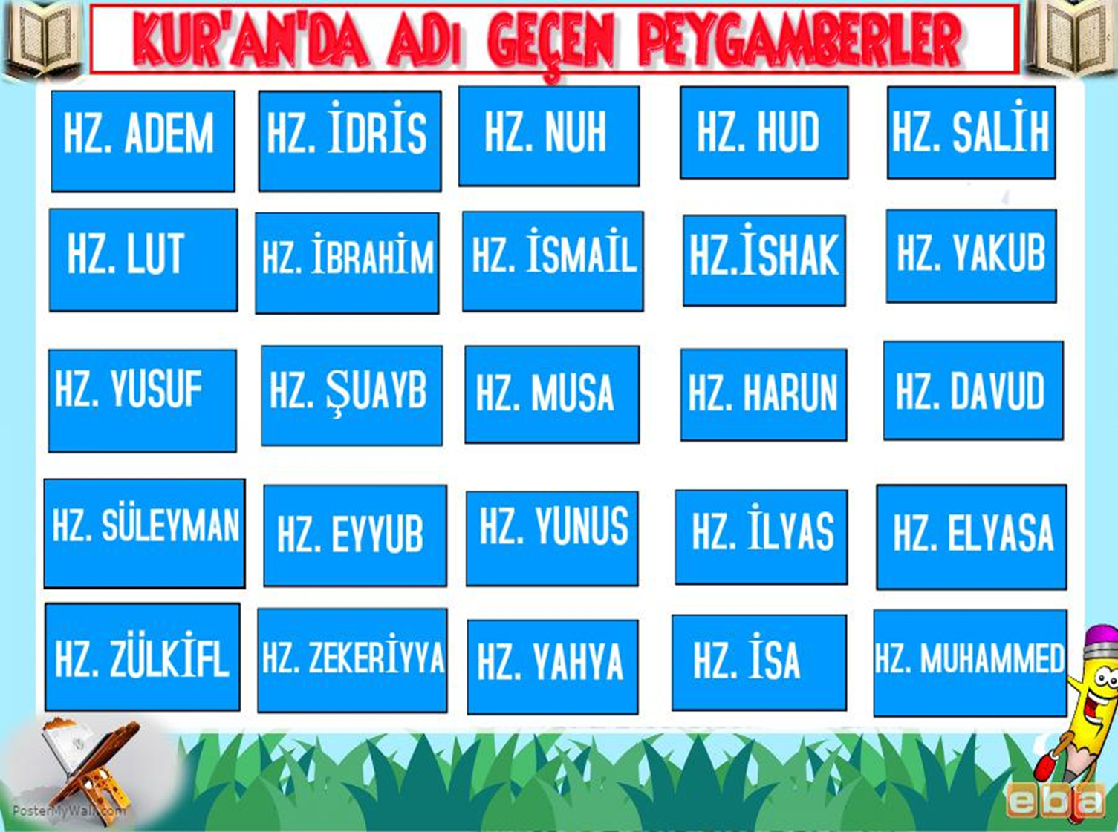
Lokman (a.s.)
Üzeyir (a.s.)
Zülkarneyn (a.s.)
Bu isimlerin peygamber olup olmadıkları ile ilgili kaynaklarda kesin bir bilgi bulunmamaktadır.

Slide 12
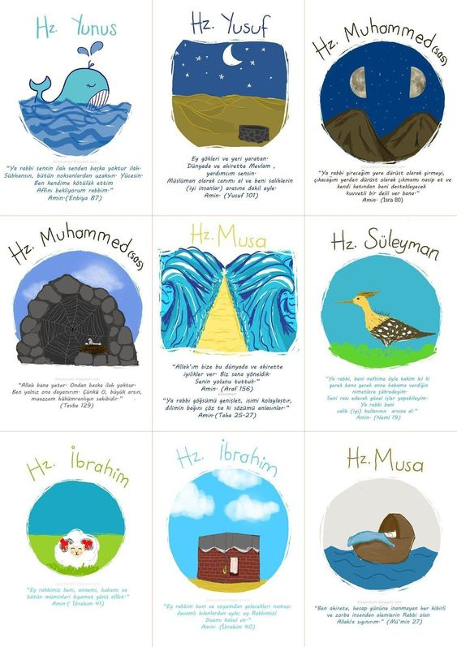
Kur’an-ı Kerim’de Peygamberler

Slide 13





Video izliyoruz
https://www.youtube.com/watch?v=oI7llFdPWa8

Slide 14
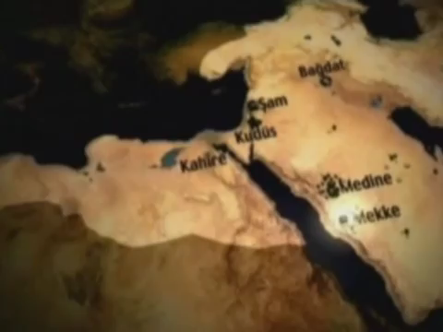

Slide 15
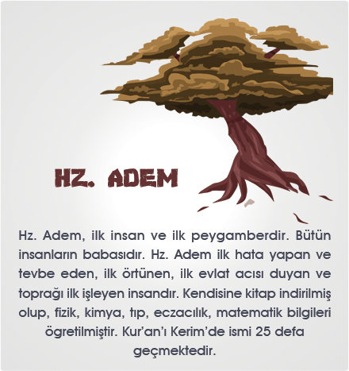
HZ. ADEM

Slide 16
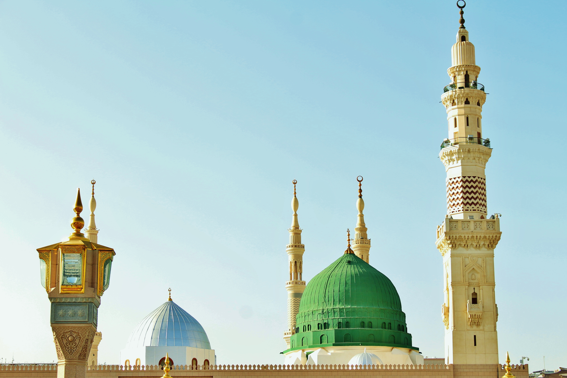

Hz. Muhammed (s.a.v.)
Biz Müslümanların peygamber ve önderidir.
Son peygamberdir.
Hz. Muhammed’e (s.a.v.) Kur’an-ı Kerim indirilmiştir.
Mekke’de doğmuş, Medine’de vefat etmiştir.

Slide 17
Etkinlik Zamanı
Etkinlik için tıklayınız.

Slide 18

Konu özeti
Allah’ın mesajlarını, emir ve yasaklarını insanlara ileten seçilmiş görevlilerdir.
1
Peygamber
Peygamber, Allah’ın elçisidir.
Nebi ve resul de peygamber için kullanılan iki kelimedir.
2
Nebi ve resul
Nebi ve resul peygamber anlamına gelen eş anlamlı kelimelerdir.
Kur’an’da adı geçen peygamberler
Peygamberlerin sayısını tam olarak bilemeyiz.
Kur’an-ı Kerim’de adı geçen peygamber sayısı 25’tir.
3
Kur'an-ı Kerim'de isimleri geçen Lokman (as), Üzeyir (as) ve Zülkarneyn’in (as) peygamber olup olmadıkları ile ilgili kaynaklarda kesin bir bilgi bulunmamaktadır.
Lokman (as), Üzeyir (as) ve Zülkarneyn (as)
4

Slide 19


Doğru ve yanlış etkinliğini yapalım.
1
Kur’an-ı Kerim’de peygamberler kelimesi kullanılmıştır.
D
Y
2
Yüce Allah, Kur’an-ı Kerim’de peygamber göndermeden insanları sorumlu tutmayacağını bildirmiştir.
D
Y
3
Kur'an-ı Kerim'de isimleri geçen Lokman (as), Üzeyir (as) ve Zülkarneyn’in (as) peygamber olup olmadıkları kesin değildir.
D
Y
4
Yüce Allah, Hz. Muhammed (sav) ve Kur’an-ı Kerim’den sonra bir daha peygamber ve kutsal kitap göndermemiştir.
D
Y
5
Nebi ve resul kelimeleri eş anlamlı kelimelerdir. İkisi de peygamber anlamına gelir.
D
Y

Slide 20
Aşağıdakilerden hangisi Kur’an’da peygamberliği kesin olarak belirtilen elçilerdendir?
Hz. Şit
Hz. Elyasa
A
C
Hz. Üzeyir
Hz. Zülkarneyn
B
D

Slide 21
Peygamberler, Allah’ın mesajlarını insanlara ilettiklerinde onunla kulları arasında elçilik yapmış olurlar. Bu elçilik görevi Arapçada risalet veya nübüvvet kelimeleriyle ifade edilir.
Buna göre, “risalet” ve “nübüvvet” kelimeleriyle ilgili,
  Mesaj demektir.
  Birbirlerinin yerine kullanılabilir.
  Peygamberlik görevi anlamına gelir.
bilgilerinden hangileri yanlıştır?
I ve II
Yalnız III
A
C
Yalnız I
II ve II
B
D

Slide 22
    İnsanlara doğru yolu
    Peygamberler göstermiştir
    Onlar Hakk’ın aziz kulu
    Onları Hak göndermiştir
    Sayıları değil belli
    Her millete gelmiş biri
    Hazreti Âdem evveli Peygamberimiz ahiri
Bu dizelerde peygamberler ile ilgili olarak aşağıdakilerden hangisine ulaşılamaz?
İnsanlara rehberlik ederler
İçine doğdukları toplumları uyarmışlardır.
A
C
Allah tarafından seçilip görevlendirilirler
Son görevlendirilen Hz. Muhammed (sav.)’dir
B
D

Slide 23




MUSTAFA YILDIRIM
DİN KÜLTÜRÜ VE AHLAK BİLGİSİ ÖĞRETMENİ
www.dindersimateryal.com
mustafa_yildirim129
t.me/Dindersimateryalcom

